Slide 1
PROYECTO FINAL DIPLOMADO Analítica y ciencia de datos
Integrantes: Alex Humberto Medina Vázquez Zaira Monserrat Puente Zamora

Slide 2
Herramientas utilizadas
El análisis fue realizado utilizando las siguientes herramientas:
R para la limpieza y manipulación de los datos utilizando las librerías:
Tidyvers y openxlsx
Power BI para las visualizaciones adicionales interactivas.
Microsoft Excel, para validaciones y fuente de datos de Power BI

Slide 3
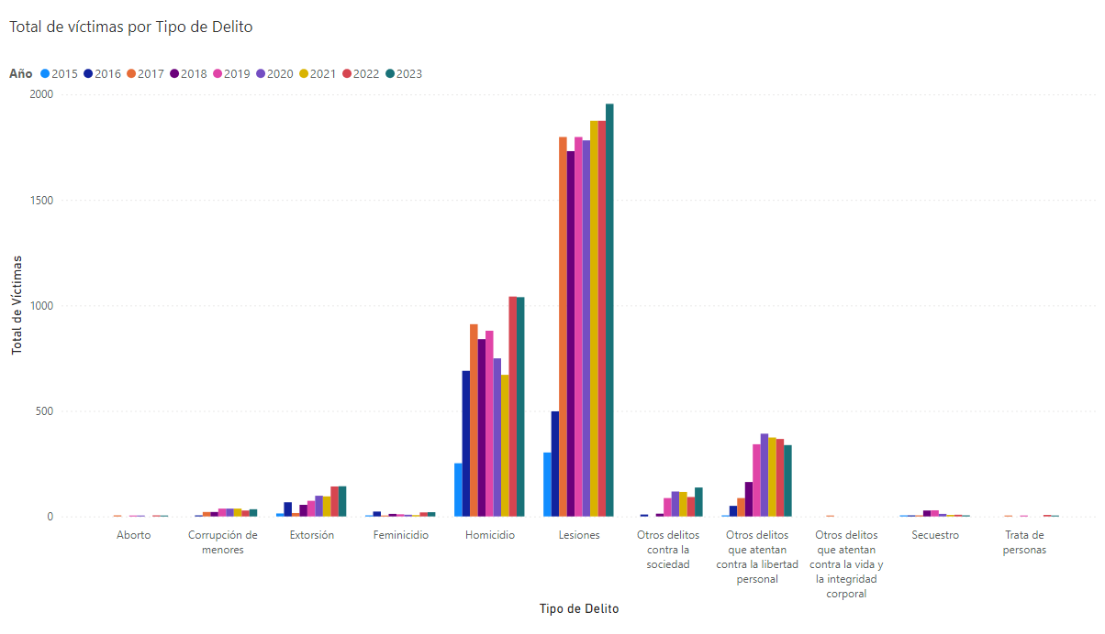
¿Cuál es el tipo de delitos más frecuente por año? ¿Qué impacto tuvo la pandemia de COVID-19 en el número de víctimas?
Notes:
1.- Lesiones y Homicidios 2.- se observa una disminución de homicidios en los años 2020 y 2021 pero el incremento en lesiones

Slide 4
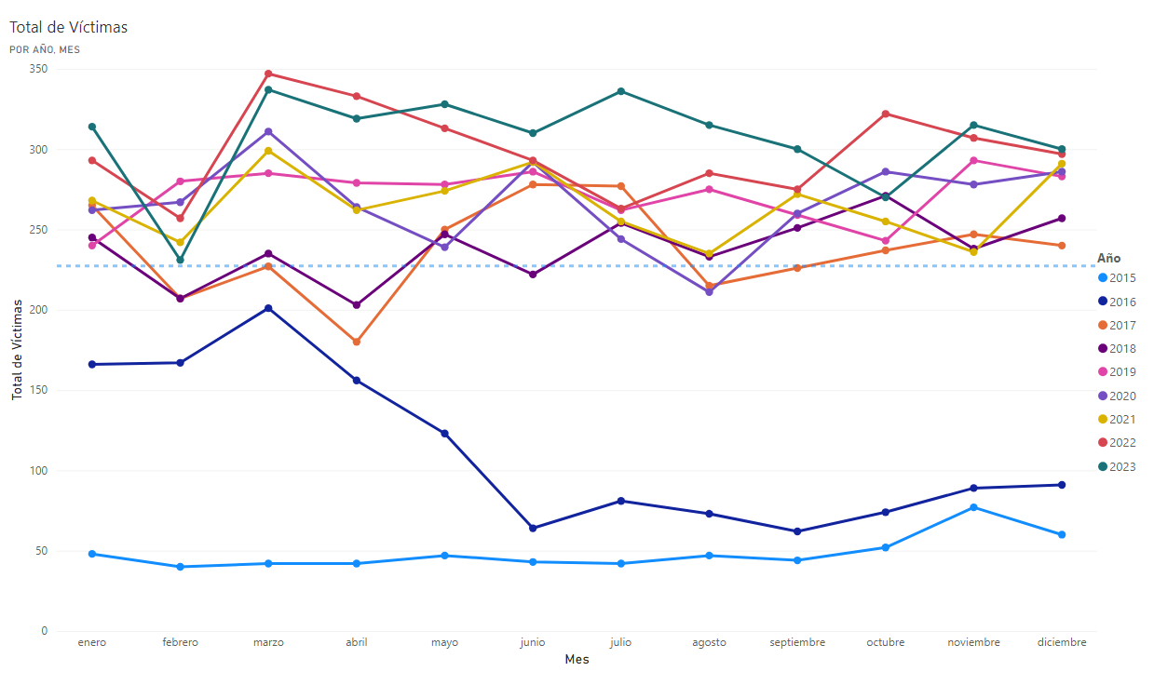
¿Existen patrones estacionales en el número de víctimas?
Notes:
Sí, se observa un incremente de víctimas en los meses de enero, marzo y diciembre relacionado con temporada vacacional

Slide 5
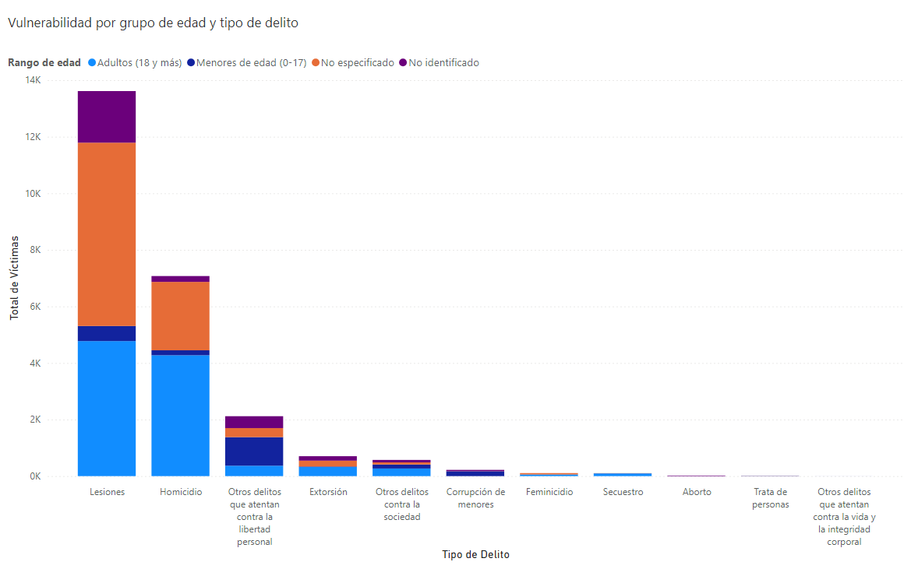
¿Qué grupos de edad son más vulnerables a ciertos delitos?
Notes:
Los adultos, pero hay un parte importante que esta catalogada como no especificado.

Slide 6
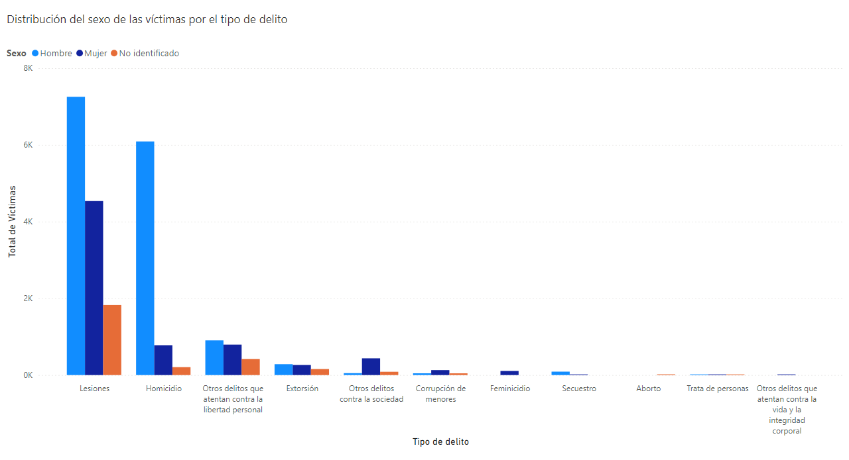
¿Cómo se distribuye el sexo de las víctimas en diferentes tipos de delitos?
Notes:
Los hombres adultos son los más afectados (o los que mayormente tienen carpetas de investigación como víctimas)

Slide 7
Resultados del análisis
1. Los homicidios y lesiones son los delitos más frecuentes, afectando predominantemente a hombres adultos.
2. Los patrones estacionales sugieren una mayor incidencia delictiva en los meses de enero, marzo y diciembre.
3. La pandemia de COVID-19 tuvo un impacto significativo en la dinámica delictiva, con una caída temporal en los casos, seguida de un aumento en 2021.
4. Es crucial que se enfoquen medidas específicas de prevención en los meses y grupos más vulnerables.

